Slide 1
TIẾT 12 BÀI 20: CÁC CẤP ĐỘ TỔ CHỨC TRONG CƠ THỂ ĐA BÀO (tt)

Slide 2
KHỞI ĐỘNG

Slide 3
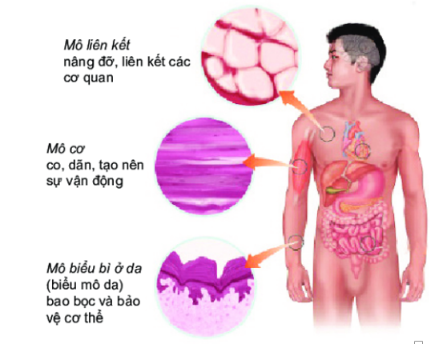
Em hãy quan sát hình và nêu một số mô ở cơ thể người.
Mô liên kết
Mô liên kết dinh dưỡng
Mô liên kết đệm cơ học: mô sợi, mô sụn, mô xương.
Mô ở người
Mô cơ
Mô cơ vân, mô cơ trơn, mô cơ tim.
Mô biểu bì ở da
Mô biểu bì bao phủ.
Mô biểu bì tuyến

Slide 4
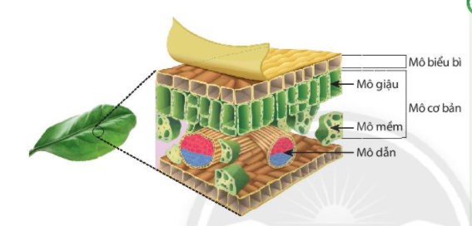
Quan sát Hình 20.3a và cho biết:
Lá cây được cấu tạo từ những loại mô nào?
Mô biểu bì
Mô cơ bản (mô giậu, mô mềm)
Mô dẫn

Slide 5
Kết luận
Mô phân sinh
Mô biểu bì
Mô thực vật
Mô dẫn
Mô là tập hợp một nhóm tế bào giống nhau về hình dạng và cùng thực hiện một chức năng nhất định.
Mô cơ bản
Mô cơ
Mô động vật
Mô thần kinh
Mô liên kết
Mô biểu bì

Slide 6
Mô cấu tạo nên cơ quan
Cơ quan là tập hợp của nhiều mô cùng thực hiện một chức năng trong cơ thể.

Slide 7
NỘI DUNG BÀI HỌC
1.Từ tế bào đến mô
2. Từ mô đến cơ quan
3. Từ cơ quan đến cơ thể
Tìm hiểu mối quan hệ tế bào → mô
Tìm hiểu mối quan hệ mô→ cơ quan
Tìm hiểu mối quan hệ tế cơ quan → hệ cơ quan → cơ thể

Slide 8
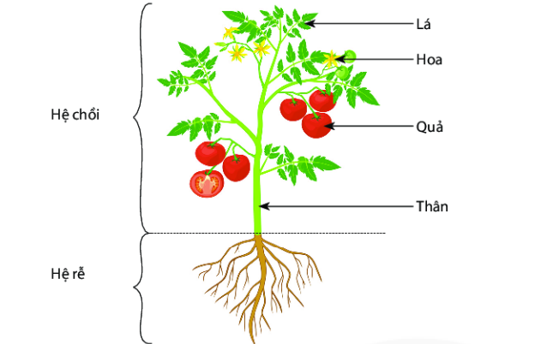
3. TỪ CƠ QUAN ĐẾN CƠ THỂ
Quan sát Hình 20.4 và cho biết:
Các hệ cơ quan cấu tạo nên cây cà chua. Gọi tên các cơ quan cấu tạo nên các hệ cơ quan của cây cà chua.
Nêu chức năng của mỗi cơ quan này.

Slide 9
Tên và chức năng của các cơ quan cấu tạo nên cây cà chua
Hệ cơ quan/Cơ quan | Chức năng
Hệ chồi
Lá | Thực hiện chức năng quang hợp tạo chất dinh dưỡng.
Hoa | Thực hiện chức năng sinh sản.
Quả | Thực hiện chức năng sinh sản.
Thân | Vận chuyển các chất dinh dưỡng trong cây.
Hệ rễ | Hút nước và các chất khoáng trong đất.

Slide 10
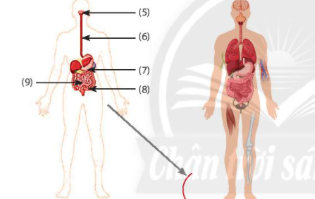
Quan sát Hình 20.5
Em hãy kể tên một số cơ quan cấu tạo nên hệ tiêu hóa ở người và gọi tên các số từ (5) đến (9)
(5) Miệng
(6) Thực quản
(7) Dạ dày
(8) Ruột già
(9) Ruột non

Slide 11
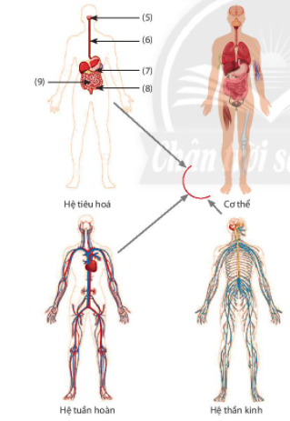
Quan sát Hình 20.5
Em hãy cho biết:
Ở người có những hệ cơ quan nào?
Nêu chức năng của hệ tiêu hóa.

Slide 12
Các hệ quan ở người
Hệ vận động
Hệ thần kinh
Hệ hô hấp
Hệ tiêu hóa
Hệ bài tiết
Hệ tuần hoàn
Hệ sinh dục

Slide 13
Thảo luận và trả lời câu hỏi
Điều gì sẽ xảy ra nếu cây cà chua mất đi hệ rễ?
Rễ là hệ cơ quan thực hiện chức năng hút nước và khoảng chất cho cây
Nếu hệ rễ bị mất đi thì cả cơ thể sẽ bị ảnh hưởng và các hệ cơ quan khác trong cơ thể sẽ bị ảnh hưởng

Slide 14
Thảo luận và trả lời câu hỏi
vào Phiếu học tập
Em hãy nêu tên cơ quan cấu tạo nên các hệ cơ quan
và chức năng của hệ cơ quan đó.

Slide 15
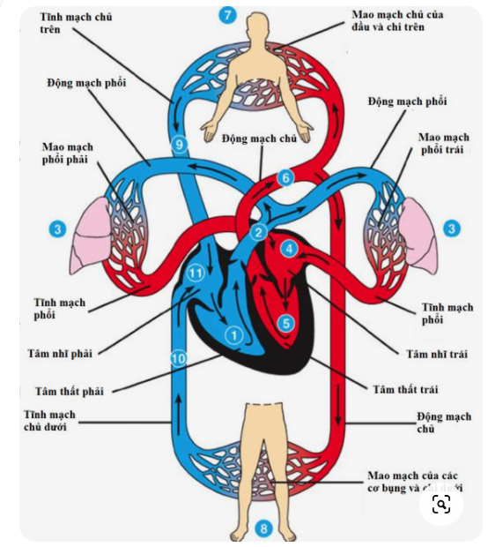
Hệ tuần hoàn
(Tim, phổi, não, thận)
Mạng lưới gồm máu, mạch máu và bạch huyết. Hệ tuần hoàn vận chuyển oxy, hormon và các chất dinh dưỡng thiết yếu vào các tế bào trong cơ thể để nuôi dưỡng nó và giúp nó hoạt động tốt.

Slide 16
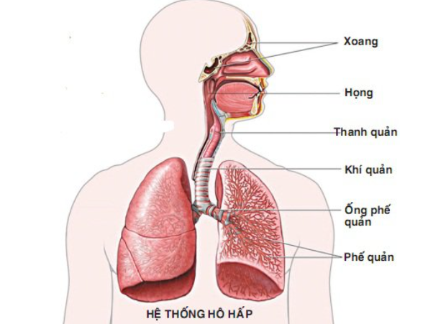
Hệ hô hấp (Mũi, phổi, thanh quản, phế quản)
Cung cấp oxy đến các cơ quan
trong cơ thể và loại bỏ khí thải.

Slide 17
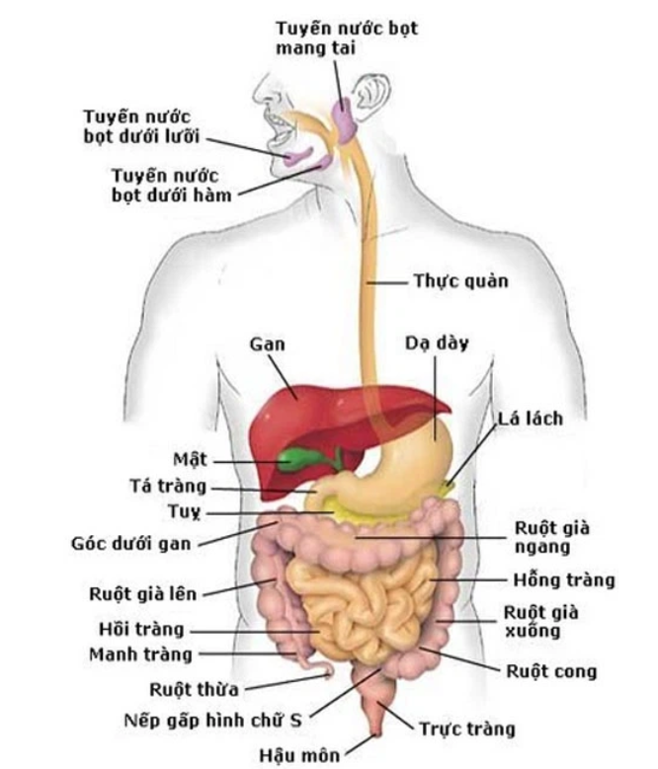
Hệ tiêu hóa (Miệng, thanh quản, cơ hoành, dạ dày, lá lách, gan, tuyến tụy, ruột non)
Giúp cơ thể chuyển thức ăn thành chất dinh dưỡng thông qua quá trình phân hủy hóa học

Slide 18
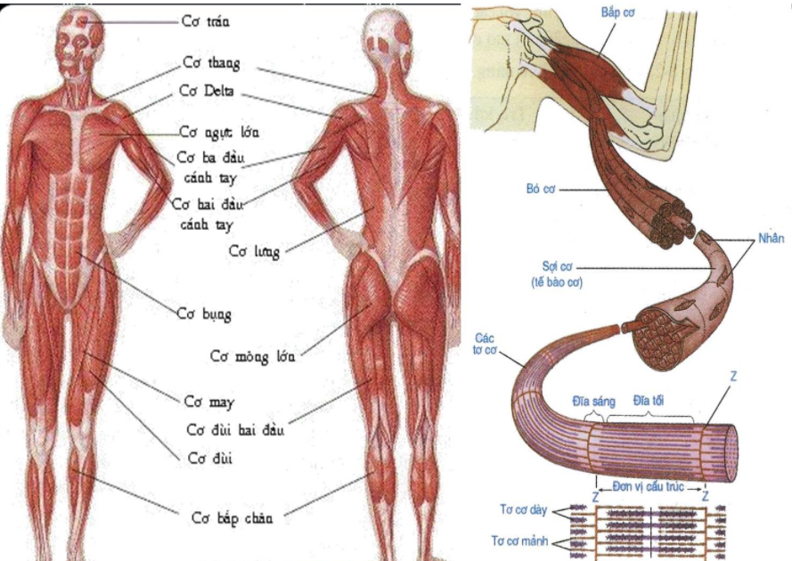
Hệ vận động (Cơ tim, cơ xương, cơ trơn)
Cho phép cơ thể chuyển động thông qua sự co cơ

Slide 19
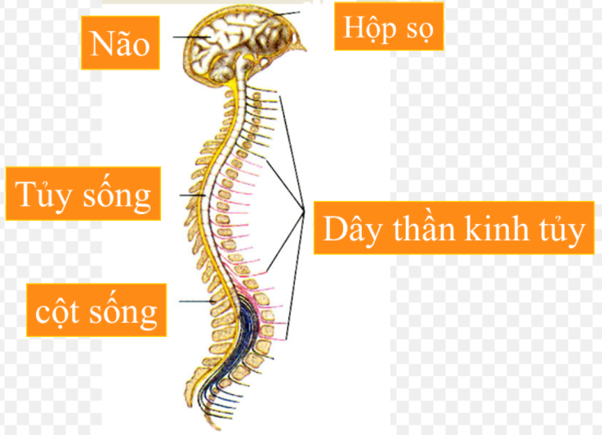
Hệ thần kinh
(Não bộ, tủy sống, các dây thần kinh)
Điều khiển sự hoạt động của tất cả các cơ quan, làm cho cơ thể thích nghi với những sự thay đổi của môi trường ngoài và môi trường trong; vận hành các hoạt động thiết yếu của cơ thể như thở, tiêu hóa.

Slide 20
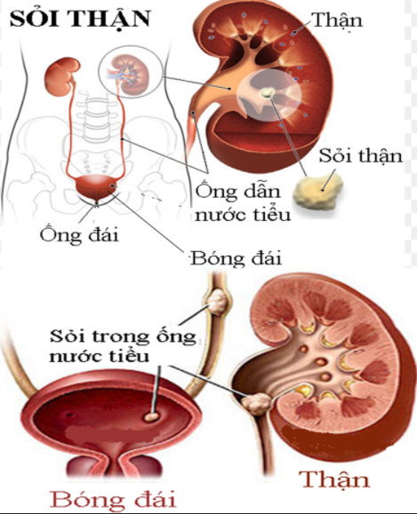
Hệ bài tiết Thận, niệu đạo, bàng quang, niệu quản
Giúp cơ thể lọc và đào thải các loại chất cặn bã ra khỏi cơ thể và duy trì lượng nước cần thiết cho hoạt động sống của con người; cân bằng chất điện giải trong các loại chất lỏng cơ thể, duy trì độ pH trong máu.

Slide 21
Hệ sinh dục
Hệ thống sinh dục ở nữ giới: Tử cung, cổ tử cung, âm đạo, buồng trứng.
Hệ thống sinh dục ở nam giới: Dương vật, mào tinh hoàn, ống dẫn tinh, tinh hoàn.)

Slide 22
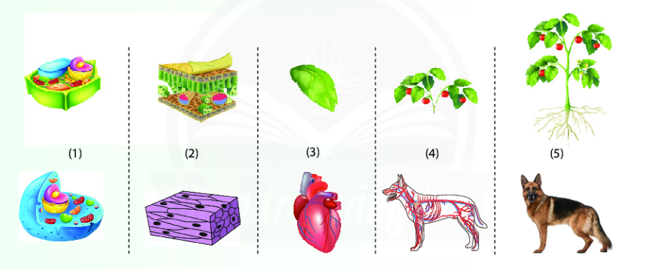
Em hãy nêu tên các cấp độ trong cơ thể đa bào tương ứng với các số từ (1) đến (5) trong các hình sau:
1.
Tế bào
5.
Cơ thể
2. Mô
4. Hệ cơ quan
3.
Cơ quan
22

Slide 23
KẾT LUẬN
Cơ thể thực vật:
Hệ chồi, hệ rễ
Hệ cơ quan
Cơ thể động vật: hệ vận động, hệ tuần hoàn, hệ hô hấp,….
Là một tập hợp một số cơ quan cùng hoạt động để thực hiện một chức năng nhất định
Cơ thể
Được cấu tạo từ nhiều cơ quan và hệ cơ quan. Các cơ quan thực hiện chức năng tạo nên hệ cơ quan. Hệ cơ quan thống nhất thực hiện chức năng sống.

Slide 24
LUYỆN TẬP
Đánh dấu x vào trước ý đúng:
Mô gồm nhóm các tế bào cùng thực hiện một chức năng.
Cơ quan gồm nhiều tế bào có cấu tạo giống nhau và cùng thực hiện một chức năng.
Hệ cơ quan gồm một nhóm các cơ quan phối hợp với nhau thực hiện đầy đủ các quá trình sống cơ bản, đảm bảo sự tồn tại và phát triển của cơ thể.
Não, tim, dạ dày là các mô ở cơ thể người.
Một số cơ quan của cơ thể người: hệ tiêu hóa, hệ thần kinh,…
X
X
X
24

Slide 25
Hãy tìm hiểu về sự ảnh hưởng khi một số cơ quan trong cơ thể bị tổn thương tới cơ thể của chúng ta và đưa ra cách chăm sóc để cơ quan đó khỏe mạnh.
Cơ quan bị đau | Ảnh hưởng đến cơ thể | Cách chăm sóc
Dạ dày | Đau bụng, khó tiêu | Ăn, ngủ đúng giờ, hạn chế ăn đồ cay nóng.
Phế quản | Đau họng, ho | Không nói to, hạn chế uống nước lạnh.
Thận | Đau bụng | Không nhịn tiểu, uống nhiều nước.

Slide 26
VẬN DỤNG Em hãy tập thể dục buổi sáng, cho biết những cơ quan và hệ cơ quan nào trong cơ thể cùng phối hợp hoạt động?
Những cơ quan phối hợp
cùng vận động:
Hệ vận động
Hệ thần kinh
Hệ hô hấp
Hệ bài tiết
Hệ tuần hoàn

Slide 27
Hướng dẫn tự học
Làm các bài tập Bài 20, Sách bài tập
Trả lời câu hỏi 3 SGK trang 97
Đọc trước Bài 21 – Thực hành quan sát sinh vật

Slide 28
CHÚC CÁC EM HỌC TỐT !

